Slide 1
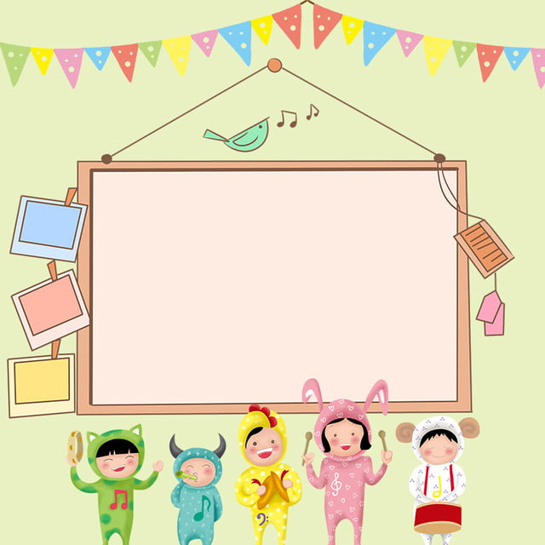
ỦY BAN NHÂN DÂN QUẬN 12
TRƯỜNG TH NGUYỄN THỊ MINH KHAI
Luyện từ và câu
Câu khiến

Slide 2
I. Nhận xét
1. Câu in nghiêng dưới đây dùng làm gì? Gióng nhìn mẹ, mở miệng, bật lên thành tiếng:
- Mẹ mời sứ giả vào đây cho con !
- Mẹ mời sứ giả vào đây cho con !
-Câu in nghiêng là lời của Gióng nhờ mẹ gọi sứ giả vào.
2. Cuối câu in nghiêng có dấu gì?
- Mẹ mời sứ giả vào đây cho con !
3. Em hãy nói với bạn bên cạnh một câu để mượn quyển vở. Viết lại câu ấy.
- Hà ơi, cho mình mượn quyển vở của bạn đi !

Slide 3
Luyện từ và câu
Câu khiến
1. Câu khiến dùng để làm gì?
I . Nhận xét
II. Ghi nhớ
* Câu khiến ( câu cầu khiến ) dùng để nêu yêu cầu, đề nghị, mong muốn,… của người nói, người viết với người khác.
* Khi viết, cuối câu khiến có dấu chấm than ( ! ) hoặc dấu chấm.
2. Khi viết cuối câu khiến có dấu gì?

Slide 4
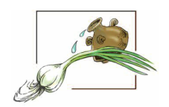
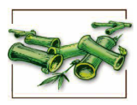
II. Luyện tập
1. Tìm câu khiến trong những đoạn trích sau:
a) Cuối cùng, nàng quay lại bảo thị nữ: - Hãy gọi người hàng hành vào cho ta!
LỌ NƯỚC THẦN
b) Một anh chiến sĩ đến nâng con cá lên hai bàn tay nói nựng: “Có đau không, chú mình? Lần sau, khi nhảy múa phải chú ý nhé! Đừng có nhảy lên boong tàu!”
HÀ ĐÌNH CẨN
c) Con rùa vàng không sợ người, nhô thêm nữa, tiến sát về phía thuyền vua và nói:
- Nhà vua hoàn gươm lại cho Long Vương!
SỰ TÍCH HỒ GƯƠM
d) Ông lão nghe xong, bảo rằng:
- Con đi chặt cho đủ một trăm đốt tre, mang về đây
cho ta.
CÂY TRE TRĂM ĐỐT

Slide 5
a) Cuối cùng, nàng quay lại bảo thị nữ: - Hãy gọi người hàng hành vào cho ta!
LỌ NƯỚC THẦN
- Hãy gọi người hàng hành
vào cho ta !

Slide 6
b) Một anh chiến sĩ đến nâng con cá lên hai bàn tay nói nựng: “Có đau không, chú mình?
Lần sau, khi nhảy múa phải chú ý nhé! Đừng có nhảy lên boong tàu!”
HÀ ĐÌNH CẨN
Lần sau, khi nhảy múa phải chú ý nhé ! Đừng có nhảy lên boong tàu !”

Slide 7
c) Con rùa vàng không sợ người, nhô thêm nữa, tiến sát về phía thuyền vua và nói:
- Nhà vua hoàn gươm lại cho Long Vương!
SỰ TÍCH HỒ GƯƠM
- Nhà vua hoàn gươm lại
cho Long Vương!

Slide 8
d) Ông lão nghe xong, bảo rằng:
- Con đi chặt cho đủ một trăm đốt tre, mang về đây
cho ta.
CÂY TRE TRĂM ĐỐT
- Con đi chặt cho đủ một trăm đốt tre, mang về đây
cho ta.

Slide 9
1. Tìm câu khiến trong những đoạn trích đã cho:
a) Cuối cùng, nàng quay lại bảo thị nữ: - Hãy gọi người hàng hành vào cho ta!
LỌ NƯỚC THẦN
b) Một anh chiến sĩ đến nâng con cá lên hai bàn tay nói nựng: “Có đau không, chú mình? Lần sau, khi nhảy múa phải chú ý nhé! Đừng có nhảy lên boong tàu!”
HÀ ĐÌNH CẨN
c) Con rùa vàng không sợ người, nhô thêm nữa, tiến sát về phía thuyền vua và nói:
- Nhà vua hoàn gươm lại cho Long Vương!
SỰ TÍCH HỒ GƯƠM
d) Ông lão nghe xong, bảo rằng:
- Con đi chặt cho đủ một trăm đốt tre, mang về đây cho ta.
CÂY TRE TRĂM ĐỐT

Slide 10
Luyện từ và câu
Câu khiến
III. Luyện tập
2. Tìm 3 câu khiến trong sách giáo khoa Tiếng Việt hoặc Toán của em.
- Vào ngay ! ( Ga - vrốt ngoài chiến luỹ)
- Hãy tính chu vi và diện tích của hình chữ nhật đó.
- Hãy kể về những đổi mới ở quê em.

Slide 11
Bài 3: Hãy đặt một câu khiến để nói với bạn,
với anh chị hoặc với cô giáo ( thầy giáo).
Nhóm 1
Đặt câu khiến để nói với bạn.
Nhóm 2
Đặt câu khiến để nói với anh chị.
Nhóm 3
Đặt câu khiến để nói với cô giáo ( thầy giáo).

Slide 12
Luyện từ và câu
Câu khiến
III. Luyện tập
3. Hãy đặt một câu khiến để nói với bạn, với anh chị, hoặc với cô giáo ( thầy giáo ).
- Cho mình mượn cây bút của bạn một tí !
- Chị ơi, cho em mượn con gấu bông của chị một lát nhé !
- Em xin phép cô cho em vào lớp ạ !

Slide 13
Ai nhanh , Ai đúng?

Slide 14
5
3
4
2
0
Ai nhanh , Ai đúng?
1
1. Câu khiến dùng để :
a. Hỏi những điều chưa biết…
b. Miêu tả, thuật lại sự vật, sự việc…
c. Nêu yêu cầu, đề nghị, mong muốn, …của người nói, người viết với người khác.
c

Slide 15
Ai nhanh , Ai đúng?
5
3
4
2
0
1
2. Cuối câu khiến có dấu:
Dấu chấm than
b. Dấu chấm
c
c. Cả hai ý trên

Slide 16
5
3
4
2
0
Ai nhanh , Ai đúng?
1
3. Câu: “Con phải học bài.”là câu:
a. Câu kể
b. Câu khiến
b
c. Câu hỏi

